Slide 1
город-герой Новороссийск Краснодарский край
Акция «А у нас во дворе»

Slide 2
На территории
Города-героя
Новороссийска:
70505 чел. Молодежи
37 молодежных
Дворовых площадок

Slide 3
ПОКАЗАТЕЛИ ПО МОЛОДЕЖНЫМ ДВОРОВЫМ ПЛОЩАДКАМ
Район | Количество площадок/охват молодежи
Всего по городу | 37/2290
Новороссийский | 11/450
Южный | 7/550
Центральный | 7/550
Приморский | 7/415
Восточный | 5/325

Slide 4
«Школа вожатых 2016»
В рамках «Школы вожатых», ребята отработали навыки вожатства и научились новым формам организации досуга. После прохождения все участники получили сертификаты.

Slide 5
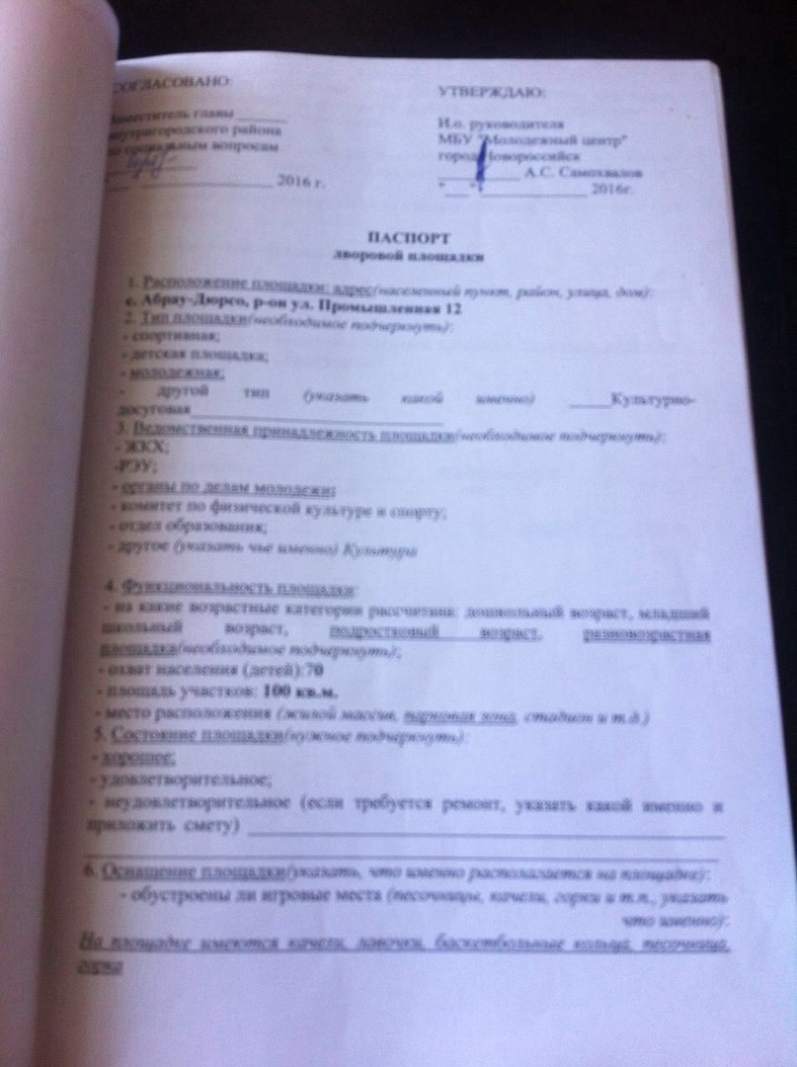
Нормативные документы вожатого на дворовой площадке

Slide 6
Работа на молодежных дворовых площадках выстраивается по схеме:
Внутригородской район
ДВОРОВАЯ ПЛОЩАДКА
Управление культуры
Управление спорта
Вожатый
Управление образования
Отдел по делам молодежи
г. Новороссийск

Slide 7
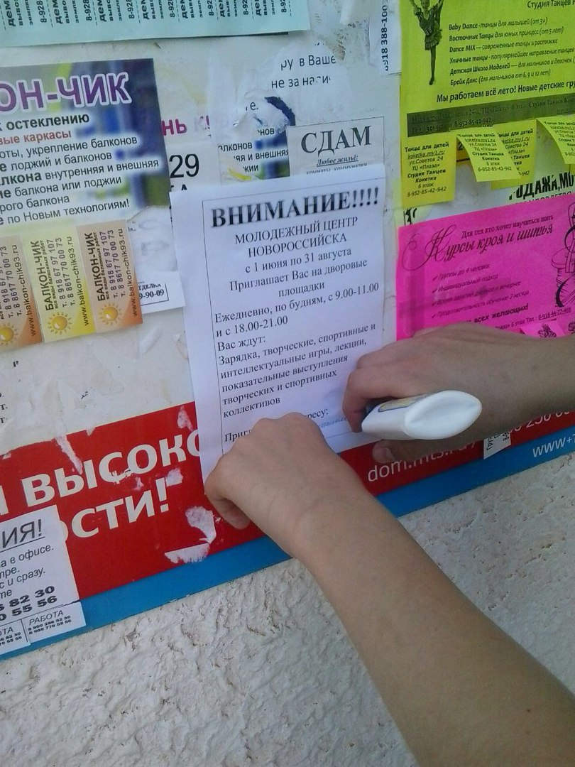
Расклейка объявлений для информирования жителей о работе площадок

Slide 9
График работы закрепленных учреждений Центрального внутригородского района
 | ул. Советов,2/6 | пр.Ленина, 4 | пр.Ленина, 22 | ул.Алексеева, 25 | ул.Карамзина, 45 | парк Фрунзе | ул.Мира, 37
Понедельник | МБУ «Молодежный центр» | МБУ «Молодежный центр» | МБУ «Молодежный центр» | МБУ «Молодежный центр» | МБУ «Молодежный центр» | МАУ «Планетарий им. Ю.Гагарина» | МБУ «Молодежный центр»
Вторник | СОШ № 21 | СОШ № 22 | Гимназия № 2 | Гимназия №6 | Гимназия № 8 | ТЭЛ | Гимназия № 5
Среда | МБУ «ГДК» | МБУ «ГЦНК» | МАУ «Планетарий им. Ю.Гагарина» | МБУ «ЦБС» | МБУ «ЦБС» | МАУ «Новороссийский городской театр» | МАУ «МКЦ»

Slide 10
График работы закрепленных учреждений Центрального внутригородского района
 | ул. Советов,2/6 | пр.Ленина, 4 | пр.Ленина, 22 | ул.Алексеева, 25 | ул.Карамзина, 45 | парк Фрунзе | ул.Мира, 37
Четверг | МБУ «ЦФМР» | МБУ «ЦФМР» | МБУ «ЦФМР» | МБУ «ЦФМР» | МБУ «ЦФМР» | МБУ «ЦФМР» | МБУ «ЦФМР»
Пятница | Гимназия №20 | Специалист по делам молодежи | Секретарь КС | МБУ «ЦФМР» | Секретарь КС | Планетарий | Секретарь КС

Slide 11
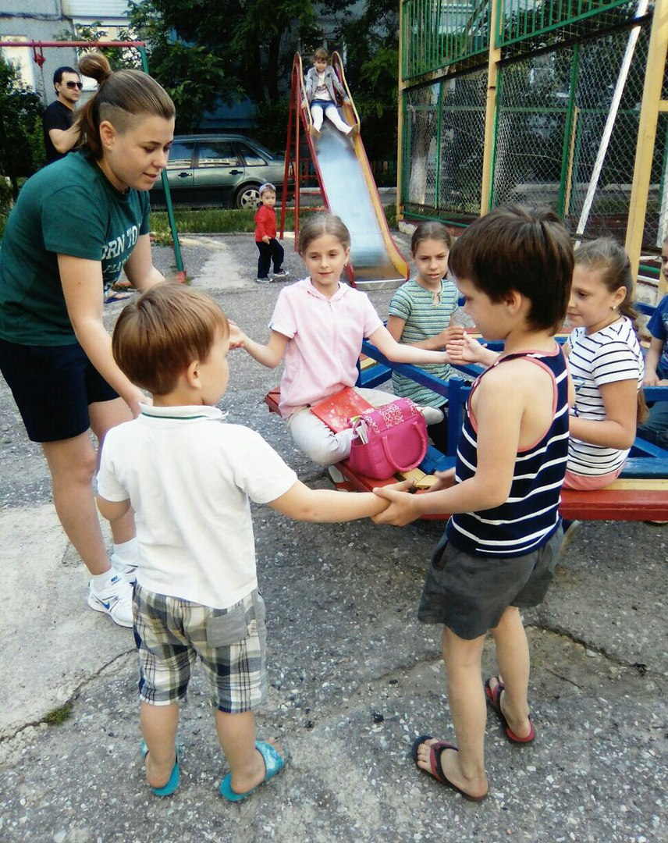
Работа Молодежных Дворовых Площадок
Карамзина, 45 Вожатая: Шелуха Дарья, 09.06.16
«Игра «Поймай волну»,

Slide 12
Работа Молодежных Дворовых Площадок
Советов, 2/6 Вожатая: Кудрявцева Софья, 01.06.16
«Знакомься, это я»

Slide 13
Работа Молодежных Дворовых Площадок
Алексеева, 25 Вожатая: Бардакова Екатерина, 10.06.16
Футбол

Slide 14
Освещение работы площадок в СМИ
Информация о работе летних дворовых площадок регулярно размещается на сайте отдела по делам молодежи, администрации г. Новороссийска, в социальной сети Вконтакте, Instagram и других информационных площадках

Slide 15
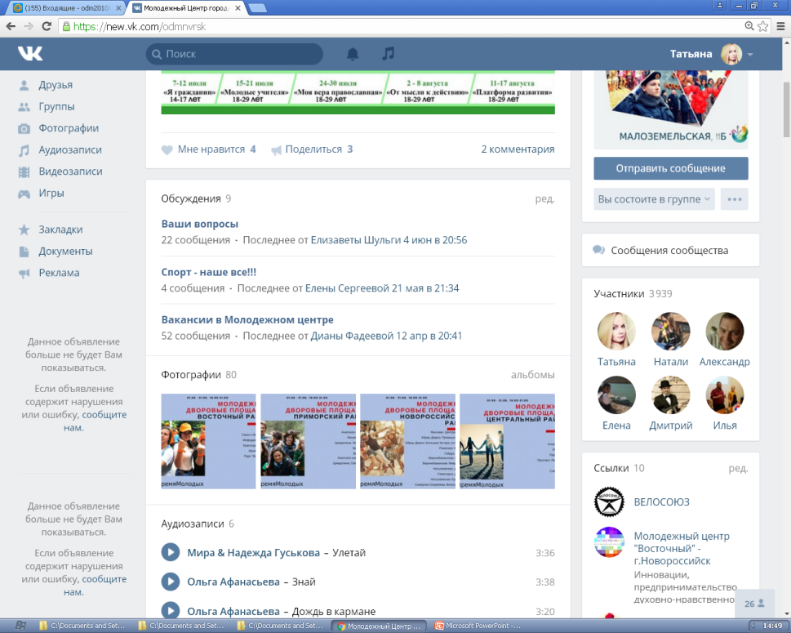
Освещение работы площадок в СМИ
Информация о работе летних дворовых площадок регулярно размещается на сайте отдела по делам молодежи, администрации г. Новороссийска, в социальной сети Вконтакте, Instagram и других информационных площадках

